Slide 1



Lección 8
Índice
¡Recuerde!
¡Puede recorrer todas las secciones (intro o clic con el mouse) o elegir la sección que le interese haciendo clic sobre ella. Escoja “¡Inténtelo!” solo después de pasar por todos los contenidos de la lección.
1. Matriz Particionada
2. Suma y producto por un escalar por bloques
3. Transposición por bloques
4. Producto por bloques
¡Inténtelo!
By EngiMath TEAM

Slide 2
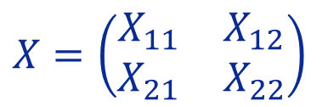
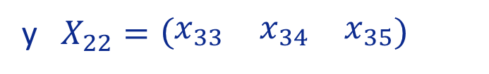

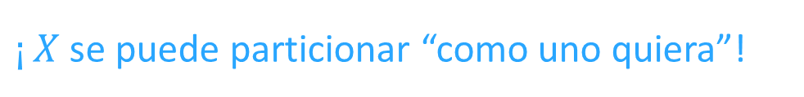
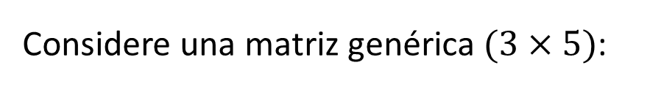
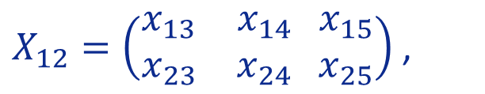
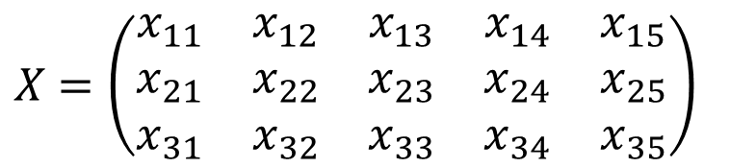
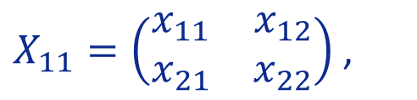
Lección 8
Una matriz se puede subdividir o particionar en matrices más pequeñas –bloques (submatrices)– insertando líneas horizontales y verticales entre las filas y columnas seleccionadas.
1. Matriz Particionada
2. Suma y producto por un escalar por bloques
Por ejemplo:
$X$ $=\left(\begin{matrix}\begin{matrix}\begin{matrix}x_{11} \\ x_{21} \\ x_{31}\end{matrix} & \begin{matrix}x_{12} \\ x_{22} \\ x_{32}\end{matrix} & \begin{matrix}x_{13} \\ x_{23} \\ x_{33}\end{matrix}\end{matrix} & \begin{matrix}\begin{matrix}x_{14} \\ x_{24} \\ x_{34}\end{matrix} & \begin{matrix}x_{15} \\ x_{25} \\ x_{35}\end{matrix}\end{matrix}\end{matrix}\right)$
3. Transposición por bloques
Considere una matriz genérica $(3×5)$:
$¡X$se puede particionar “como uno quiera”!
4. Producto por bloques
matriz por bloques
$$X=\left(\begin{matrix}X_{11} & X_{12} \\ X_{21} & X_{22}\end{matrix}\right)$$
De ahí la matriz por bloques o particionada $\left(2×2\right):$
donde:
¡Inténtelo!
$X_{11}=\left(\begin{matrix}x_{11} & x_{12} \\ x_{21} & x_{22}\end{matrix}\right)$ ,
$X_{12}=\left(\begin{matrix}x_{13} & x_{14} \\ x_{23} & x_{24}\end{matrix} \begin{matrix}x_{15} \\ x_{25}\end{matrix}\right)$ ,
$$X_{21}=\left(\begin{matrix}x_{31} & x_{32}\end{matrix}\right)$$
y $X_{22}=\left(\begin{matrix}x_{33} & x_{34} & x_{35}\end{matrix}\right)$

Slide 3


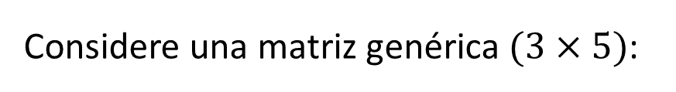

Lección 8
Una matriz se puede subdividir o particionar en matrices más pequeñas –bloques (submatrices)– insertando líneas horizontales y verticales entre las filas y columnas seleccionadas.
1. Matriz Particionada
2. Suma y producto por un escalar por bloques
Por ejemplo:
$X$ $=\left(\begin{matrix}\begin{matrix}\begin{matrix}x_{11} \\ x_{21} \\ x_{31}\end{matrix} & \begin{matrix}x_{12} \\ x_{22} \\ x_{32}\end{matrix} & \begin{matrix}x_{13} \\ x_{23} \\ x_{33}\end{matrix}\end{matrix} & \begin{matrix}\begin{matrix}x_{14} \\ x_{24} \\ x_{34}\end{matrix} & \begin{matrix}x_{15} \\ x_{25} \\ x_{35}\end{matrix}\end{matrix}\end{matrix}\right)$
3. Transposición por bloques
Considere una matriz genérica $(3×5)$:
Partición de $X$ por sus filas:
4. Producto por bloques
$$X=\left(\begin{matrix}f_{1} \\ f_{2} \\ f_{3}\end{matrix}\right)$$
De ahí la matriz por bloques $(3×1)$:
¡Inténtelo!
Partición de $X$ por sus columnas:
$$X=\left(c_{1} c_{2}{ c}_{3 } c_{4} c_{5}\right)$$
De ahí la matriz por bloques$(1×5)$:

Slide 4


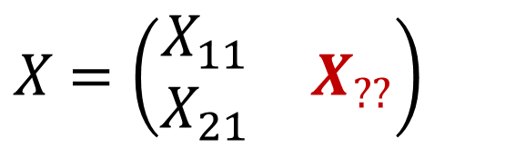
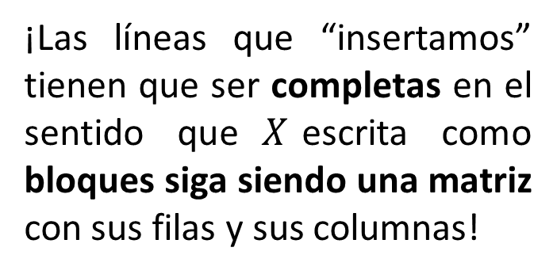
Lección 8
Una matriz se puede subdividir o particionar en matrices más pequeñas –bloques (submatrices)– insertando líneas horizontales y verticales entre las filas y columnas seleccionadas.
1. Matriz Particionada
2. Suma y producto por un escalar por bloques
$X$ $=\left(\begin{matrix}\begin{matrix}\begin{matrix}x_{11} \\ x_{21} \\ x_{31}\end{matrix} & \begin{matrix}x_{12} \\ x_{22} \\ x_{32}\end{matrix} & \begin{matrix}x_{13} \\ x_{23} \\ x_{33}\end{matrix}\end{matrix} & \begin{matrix}\begin{matrix}x_{14} \\ x_{24} \\ x_{34}\end{matrix} & \begin{matrix}x_{15} \\ x_{25} \\ x_{35}\end{matrix}\end{matrix}\end{matrix}\right)$
3. Transposición por bloques
Observación
4. Producto por bloques
¡Las líneas que “insertamos” tienen que ser completas en el sentido que$X$escrita como bloques siga siendo una matriz con sus filas y sus columnas!
$X$ $=\left(\begin{matrix}\begin{matrix}X_{11} \\ X_{21}\end{matrix} & X_{??}\end{matrix}\right)$
¡Inténtelo!

Slide 5
Lección 8
Una matriz se puede subdividir o particionar en matrices más pequeñas –bloques (submatrices)– insertando líneas horizontales y verticales entre las filas y columnas seleccionadas.
1. Matriz Particionada
2. Suma y producto por un escalar por bloques
Notación – Normalmente, caundo no hay confusión, los bloques se representan con la misma letra mayúscula que la matriz y con los dos subíndices habituales que identifican la posición respectiva de los bloques.
3. Transposición por bloques
Lo que hay que recordar
Una Matriz Particionada se puede pensar como una matriz que tiene como entradas matrices “más pequeñas”;
4. Producto por bloques
El objectivo principal de utilizar las matrices particionadas es simplificar los cálculos cuando las matrices son demasiado grandes;
¡Inténtelo!
Recuerde que a menudo el contexto o las entradas de la matriz sugerirán una manera útil de dividir la matriz en bloques, por ejemplo, grandes bloques de ceros en una matriz o bloques con la matriz identidad muestran maneras de partición útiles.

Slide 6
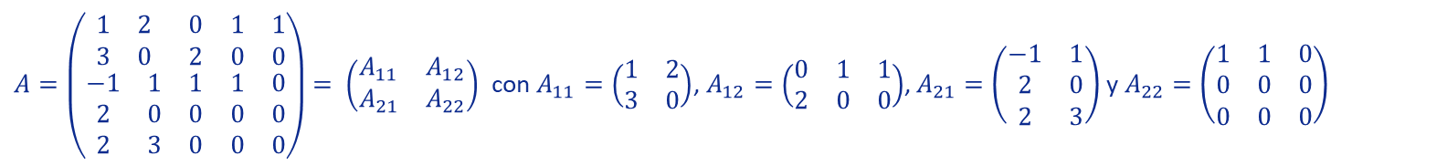



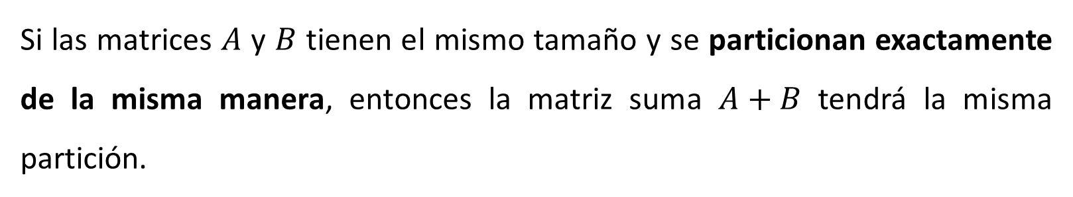


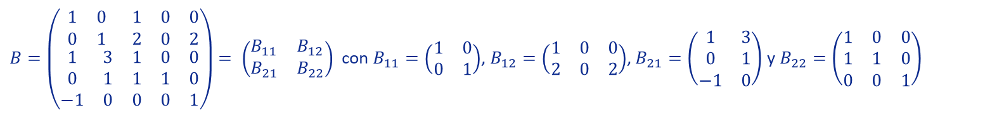
Lección 8
Si las matrices $A$ y $B$ tienen el mismo tamaño y se particionan exactamente de la misma manera, entonces la matriz suma $A+B$ tendrá la misma partición.
1. Matriz Particionada
2. Suma y producto por un escalar por bloques
Cada bloque de $A+B$ es la suma de los correspondientes bloques de $A$ y $B$.
3. Transposición por bloques
$A=\left(\begin{matrix}\begin{matrix}1 & 2 \\ 3 & 0\end{matrix} & \begin{matrix}0 & 1 & 1 \\ 2 & 0 & 0\end{matrix} \\ \begin{matrix}−1 & 1 \\ 2 & 0 \\ 2 & 3\end{matrix} & \begin{matrix}1 & 1 & 0 \\ 0 & 0 & 0 \\ 0 & 0 & 0\end{matrix}\end{matrix}\right)$ $= \left(\begin{matrix}A_{11} & A_{12} \\ A_{21} & A_{22}\end{matrix}\right)$ con $A_{11}=\left(\begin{matrix}1 & 2 \\ 3 & 0\end{matrix}\right)$, $A_{12}=\left(\begin{matrix}0 & 1 & 1 \\ 2 & 0 & 0\end{matrix}\right)$, $A_{21}=\left(\begin{matrix}−1 & 1 \\ 2 & 0 \\ 2 & 3\end{matrix}\right)$ y $A_{22}=\left(\begin{matrix}1 & 1 & 0 \\ 0 & 0 & 0 \\ 0 & 0 & 0\end{matrix}\right)$
4. Producto por bloques
Ejemplo
$C=A+B$ $= \left(\begin{matrix}C_{11} & C_{12} \\ C_{21} & C_{22}\end{matrix}\right)$ con
$$C_{11}=\left(\begin{matrix}2 & 2 \\ 3 & 1\end{matrix}\right)$$
$$C_{12}=\left(\begin{matrix}1 & 1 & 1 \\ 4 & 0 & 2\end{matrix}\right)$$
$$C_{21}=\left(\begin{matrix}0 & 4 \\ 2 & 1 \\ 1 & 3\end{matrix}\right)$$
$$C_{22}=\left(\begin{matrix}2 & 1 & 0 \\ 1 & 1 & 0 \\ 0 & 0 & 1\end{matrix}\right)$$
$B=\left(\begin{matrix}\begin{matrix}1 & 0 \\ 0 & 1\end{matrix} & \begin{matrix}1 & 0 & 0 \\ 2 & 0 & 2\end{matrix} \\ \begin{matrix}1 & 3 \\ 0 & 1 \\ −1 & 0\end{matrix} & \begin{matrix}1 & 0 & 0 \\ 1 & 1 & 0 \\ 0 & 0 & 1\end{matrix}\end{matrix}\right)$ $= \left(\begin{matrix}B_{11} & B_{12} \\ B_{21} & B_{22}\end{matrix}\right)$ con $B_{11}=\left(\begin{matrix}1 & 0 \\ 0 & 1\end{matrix}\right)$, $B_{12}=\left(\begin{matrix}1 & 0 & 0 \\ 2 & 0 & 2\end{matrix}\right)$, $B_{21}=\left(\begin{matrix}1 & 3 \\ 0 & 1 \\ −1 & 0\end{matrix}\right)$ y $B_{22}=\left(\begin{matrix}1 & 0 & 0 \\ 1 & 1 & 0 \\ 0 & 0 & 1\end{matrix}\right)$
¡Inténtelo!

Slide 7
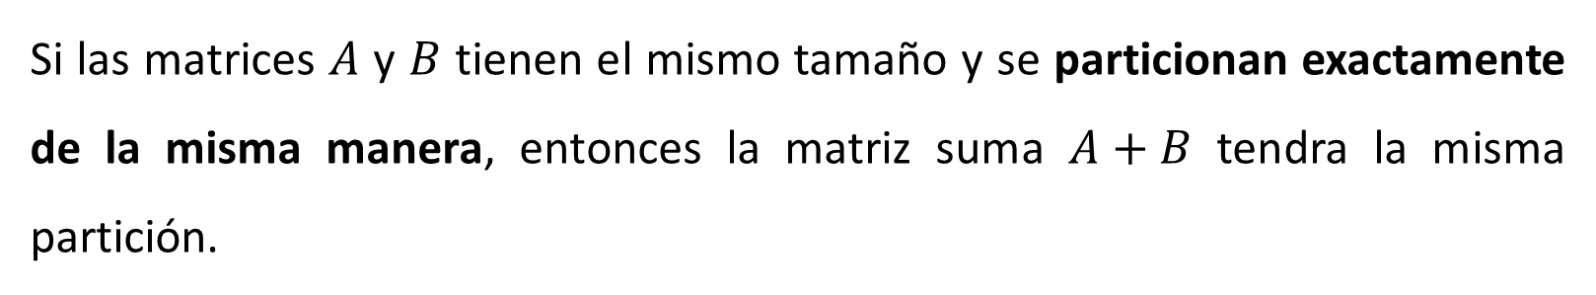


Lección 8
Si las matrices $A$ y $B$ tienen el mismo tamaño y se particionan exactamente de la misma manera, entonces la matriz suma $A+B$ tendra la misma partición.
1. Matriz Particionada
2. Suma y producto por un escalar por bloques
Cada bloque de $A+B$ es la suma de los correspondientes bloques de $A$ y $B$.
3. Transposición por bloques
$A=\left(\begin{matrix}\begin{matrix}1 & 2 \\ 3 & 0\end{matrix} & \begin{matrix}0 & 1 & 1 \\ 2 & 0 & 0\end{matrix} \\ \begin{matrix}−1 & 1 \\ 2 & 0 \\ 2 & 3\end{matrix} & \begin{matrix}1 & 1 & 0 \\ 0 & 0 & 0 \\ 0 & 0 & 0\end{matrix}\end{matrix}\right)$ $= \left(\begin{matrix}A_{11} & A_{12} \\ A_{21} & A_{22}\end{matrix}\right)$ con $A_{11}=\left(\begin{matrix}1 & 2 \\ 3 & 0\end{matrix}\right)$, $A_{12}=\left(\begin{matrix}0 & 1 & 1 \\ 2 & 0 & 0\end{matrix}\right)$, $A_{21}=\left(\begin{matrix}−1 & 1 \\ 2 & 0 \\ 2 & 3\end{matrix}\right)$ y $A_{22}=\left(\begin{matrix}1 & 1 & 0 \\ 0 & 0 & 0 \\ 0 & 0 & 0\end{matrix}\right)$
4. Producto por bloques
$C=\left(\begin{matrix}\begin{matrix}2 & 2 \\ 3 & 1\end{matrix} & \begin{matrix}1 & 1 & 1 \\ 4 & 0 & 2\end{matrix} \\ \begin{matrix}0 & 4 \\ 2 & 1 \\ 1 & 3\end{matrix} & \begin{matrix}2 & 1 & 0 \\ 1 & 1 & 0 \\ 0 & 0 & 1\end{matrix}\end{matrix}\right)$
Ejemplo
$C=A+B$ $= \left(\begin{matrix}C_{11} & C_{12} \\ C_{21} & C_{22}\end{matrix}\right)$ con
$$C_{11}=\left(\begin{matrix}2 & 2 \\ 3 & 1\end{matrix}\right)$$
$$C_{12}=\left(\begin{matrix}1 & 1 & 1 \\ 4 & 0 & 2\end{matrix}\right)$$
$$C_{21}=\left(\begin{matrix}0 & 4 \\ 2 & 1 \\ 1 & 3\end{matrix}\right)$$
$$C_{22}=\left(\begin{matrix}2 & 1 & 0 \\ 1 & 1 & 0 \\ 0 & 0 & 1\end{matrix}\right)$$
$B=\left(\begin{matrix}\begin{matrix}1 & 0 \\ 0 & 1\end{matrix} & \begin{matrix}1 & 0 & 0 \\ 2 & 0 & 2\end{matrix} \\ \begin{matrix}1 & 3 \\ 0 & 1 \\ −1 & 0\end{matrix} & \begin{matrix}1 & 0 & 0 \\ 1 & 1 & 0 \\ 0 & 0 & 1\end{matrix}\end{matrix}\right)$ $= \left(\begin{matrix}B_{11} & B_{12} \\ B_{21} & B_{22}\end{matrix}\right)$ con $B_{11}=\left(\begin{matrix}1 & 0 \\ 0 & 1\end{matrix}\right)$, $B_{12}=\left(\begin{matrix}1 & 0 & 0 \\ 2 & 0 & 2\end{matrix}\right)$, $B_{21}=\left(\begin{matrix}1 & 3 \\ 0 & 1 \\ −1 & 0\end{matrix}\right)$ y $B_{22}=\left(\begin{matrix}1 & 0 & 0 \\ 1 & 1 & 0 \\ 0 & 0 & 1\end{matrix}\right)$
¡Inténtelo!

Slide 8
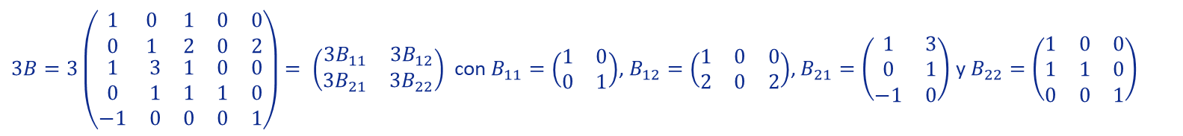
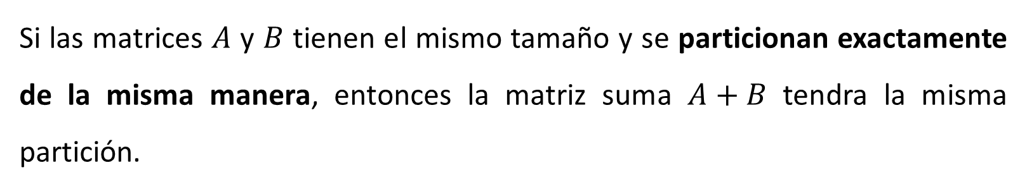
Lección 8
Si las matrices $A$ y $B$ tienen el mismo tamaño y se particionan exactamente de la misma manera, entonces la matriz suma $A+B$ tendra la misma partición.
1. Matriz Particionada
2. Suma y producto por un escalar por bloques
Cada bloque de $A+B$ es la suma de los correspondientes bloques de $A$ y $B$.
Caundo se trabaja con matrices particionadas, el producto de una matriz por un escalar también se calcula bloque-por-bloque.
3. Transposición por bloques
4. Producto por bloques
Ejemplo
$3B=3\left(\begin{matrix}\begin{matrix} 1 & 0 \\ 0 & 1\end{matrix} & \begin{matrix}1 & 0 & 0 \\ 2 & 0 & 2\end{matrix} \\ \begin{matrix}1 & 3 \\ 0 & 1 \\ −1 & 0\end{matrix} & \begin{matrix}1 & 0 & 0 \\ 1 & 1 & 0 \\ 0 & 0 & 1\end{matrix}\end{matrix}\right)$ $= \left(\begin{matrix}{3B}_{11} & {3B}_{12} \\ {3B}_{21} & 3B_{22}\end{matrix}\right)$ con $B_{11}=\left(\begin{matrix}1 & 0 \\ 0 & 1\end{matrix}\right)$, $B_{12}=\left(\begin{matrix}1 & 0 & 0 \\ 2 & 0 & 2\end{matrix}\right)$, $B_{21}=\left(\begin{matrix}1 & 3 \\ 0 & 1 \\ −1 & 0\end{matrix}\right)$ y $B_{22}=\left(\begin{matrix}1 & 0 & 0 \\ 1 & 1 & 0 \\ 0 & 0 & 1\end{matrix}\right)$
¡Inténtelo!

Slide 9

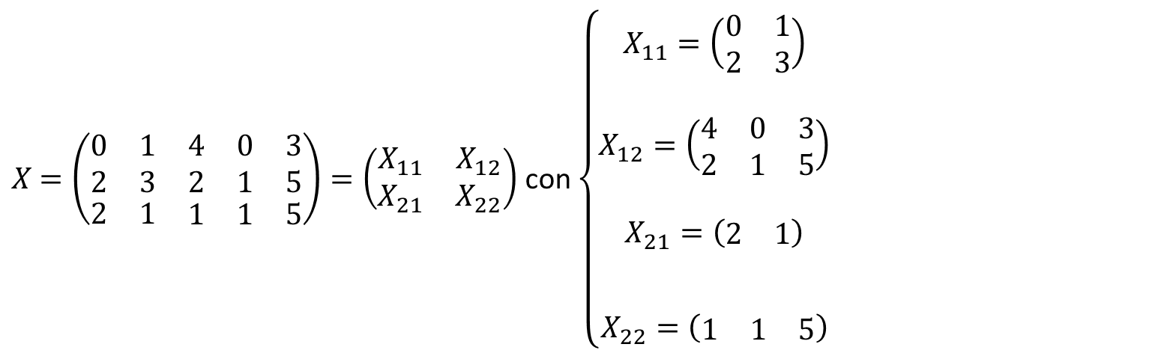
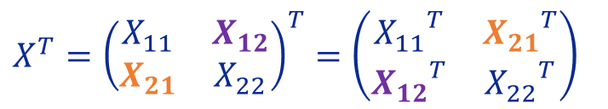





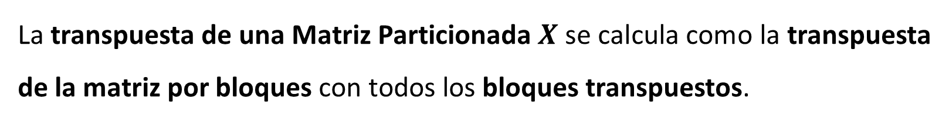
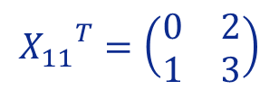



Lección 8
La transpuesta de una Matriz Particionada $X$ se calcula como la transpuesta de la matriz por bloques con todos los bloques transpuestos.
1. Matriz Particionada
2. Suma y producto por un escalar por bloques
$X$ $=\left(\begin{matrix}\begin{matrix}0 & 1 \\ 2 & 3\end{matrix} & \begin{matrix}4 & 0 & 3 \\ 2 & 1 & 5\end{matrix} \\ \begin{matrix}2 & 1\end{matrix} & \begin{matrix}1 & 1 & 5\end{matrix}\end{matrix}\right)=\left(\begin{matrix}X_{11} & X_{12} \\ X_{21} & X_{22}\end{matrix}\right)$ con $\left\{\begin{matrix}\begin{matrix}\begin{aligned}X_{11}=\left(\begin{matrix}0 & 1 \\ 2 & 3\end{matrix}\right) \\ \end{aligned} \\ \begin{aligned}X_{12}=\left(\begin{matrix}4 & 0 & 3 \\ 2 & 1 & 5\end{matrix}\right) \\ \end{aligned}\end{matrix} \\ \begin{matrix}\begin{aligned}X_{21}=\left(\begin{matrix}2 & 1\end{matrix}\right) \\ {{}^{}}^{}\end{aligned} \\ X_{22}=\left(\begin{matrix}1 & 1 & 5\end{matrix}\right)\end{matrix}\end{matrix}\right.$
Ejemplo:
$${X_{11}}^{T}=\left(\begin{matrix}0 & 2 \\ 1 & 3\end{matrix}\right)$$
$${X_{12}}^{T}=\left(\begin{matrix}4 & 2 \\ 0 & 1 \\ 3 & 5\end{matrix}\right)$$
3. Transposición por bloques
$${X_{21}}^{T}=\left(\begin{matrix}2 \\ 1\end{matrix}\right)$$
$$X^{T}={\left(\begin{matrix}X_{11} & X_{12} \\ X_{21} & X_{22}\end{matrix}\right)}^{T}=\left(\begin{matrix}{X_{11}}^{T} & {X_{21}}^{T} \\ {X_{12}}^{T} & {X_{22}}^{T}\end{matrix}\right)$$
4. Producto por bloques
$${X_{22}}^{T}=\left(\begin{matrix}1 \\ 1 \\ 5\end{matrix}\right)$$
$X^{T}$ $=\left(\begin{matrix}\begin{matrix} & \\ & \end{matrix} & \begin{matrix} \\ \end{matrix} \\ \begin{matrix} & \\ & \\ & \end{matrix} & \begin{matrix} \\ \\ \end{matrix}\end{matrix}\right)$
$$\begin{matrix}0 & 2 \\ 1 & 3\end{matrix}$$
$$\begin{matrix}2 \\ 1\end{matrix}$$
¡Inténtelo!
$$\begin{matrix}4 & 2 \\ 0 & 1 \\ 3 & 5\end{matrix}$$
$$\begin{matrix}1 \\ 1 \\ 5\end{matrix}$$

Slide 10

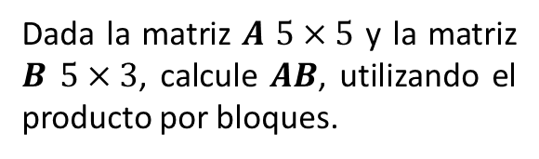
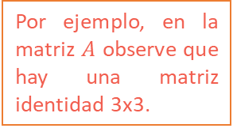

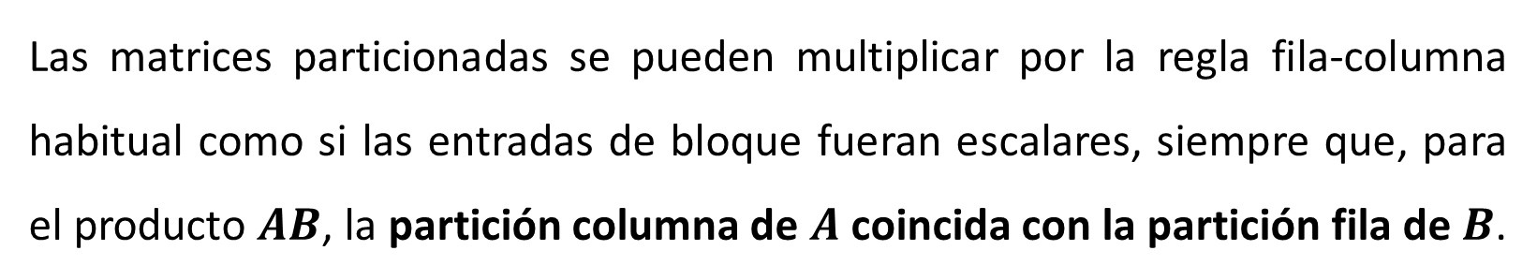
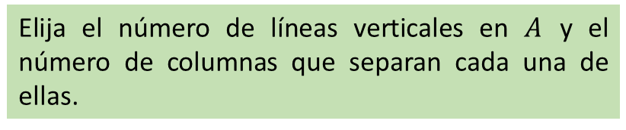

Lección 8
Las matrices particionadas se pueden multiplicar por la regla fila-columna habitual como si las entradas de bloque fueran escalares, siempre que, para el producto $AB$, la partición columna de $A$ coincida con la partición fila de $B$.
1. Matriz Particionada
2. Suma y producto por un escalar por bloques
Ejemplo
Dada la matriz $A$ $5×5$ y la matriz $B$ $5×3$, calcule $AB$, utilizando el producto por bloques.
DIVISIÓN POR BLOQUES
3. Transposición por bloques
División vertical de $A$ y división horizontal de $B$:
$$A=\left(\begin{matrix}\begin{matrix} 1 & 2 \\ 3 & 0\end{matrix} & \begin{matrix}0 & 0 & 1 \\ 2 & 0 & 0\end{matrix} \\ \begin{matrix}−1 & 1 \\ 1 & 0 \\ 0 & 3\end{matrix} & \begin{matrix}1 & 0 & 0 \\ 0 & 1 & 0 \\ 0 & 0 & 1\end{matrix}\end{matrix}\right)$$
Elija el número de líneas verticales en $A$ y el número de columnas que separan cada una de ellas.
Por ejemplo, en la matriz $A$ observe que hay una matriz identidad 3x3.
4. Producto por bloques
$$B=\left(\begin{matrix}\begin{matrix}1 \\ 2\end{matrix} & \begin{matrix}3 & 0 \\ 0 & −1\end{matrix} \\ \begin{matrix}0 \\ 0 \\ 0\end{matrix} & \begin{matrix}−1 & 0 \\ 0 & 1 \\ 2 & 0\end{matrix}\end{matrix}\right)$$
¡Inténtelo!

Slide 11
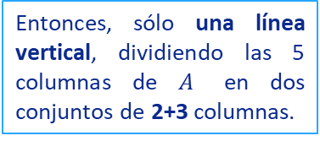
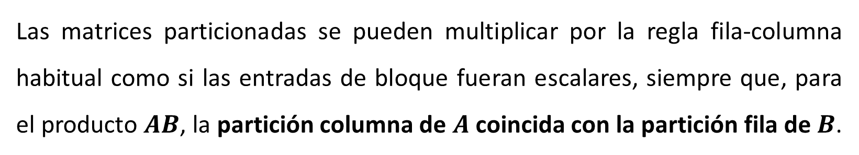
Lección 8
Las matrices particionadas se pueden multiplicar por la regla fila-columna habitual como si las entradas de bloque fueran escalares, siempre que, para el producto $AB$, la partición columna de $A$ coincida con la partición fila de $B$.
1. Matriz Particionada
2. Suma y producto por un escalar por bloques
Ejemplo
Dada la matriz $A$ $5×5$ y la matriz $B$ $5×3$, calcule $AB$, utilizando el producto por bloques.
DIVISIÓN POR BLOQUES
3. Transposición por bloques
División vertical de $A$ y división horizontal de $B$:
$$A=\left(\begin{matrix}\begin{matrix} 1 & 2 \\ 3 & 0\end{matrix} & \begin{matrix}0 & 0 & 1 \\ 2 & 0 & 0\end{matrix} \\ \begin{matrix}−1 & 1 \\ 1 & 0 \\ 0 & 3\end{matrix} & \begin{matrix}1 & 0 & 0 \\ 0 & 1 & 0 \\ 0 & 0 & 1\end{matrix}\end{matrix}\right)$$
Elija el número de líneas verticales en $A$ y el número de columnas que separan cada una de ellas.
Entonces, sólo una línea vertical, dividiendo las 5 columnas de $A$ en dos conjuntos de 2+3 columnas.
4. Producto por bloques
$$B=\left(\begin{matrix}\begin{matrix}1 \\ 2\end{matrix} & \begin{matrix}3 & 0 \\ 0 & −1\end{matrix} \\ \begin{matrix}0 \\ 0 \\ 0\end{matrix} & \begin{matrix}−1 & 0 \\ 0 & 1 \\ 2 & 0\end{matrix}\end{matrix}\right)$$
¡Inténtelo!

Slide 12

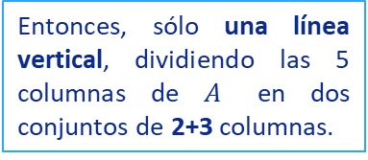
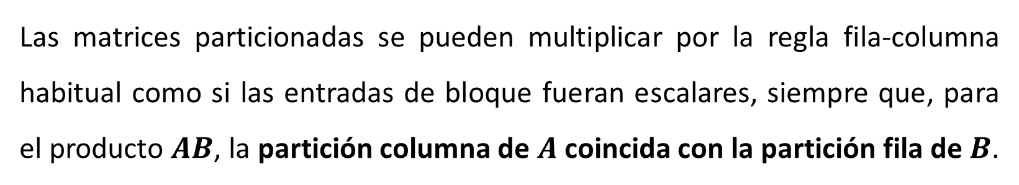
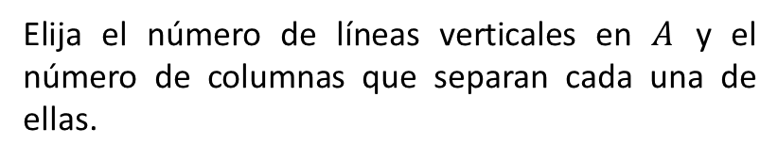
Lección 8
Las matrices particionadas se pueden multiplicar por la regla fila-columna habitual como si las entradas de bloque fueran escalares, siempre que, para el producto $AB$, la partición columna de $A$ coincida con la partición fila de $B$.
1. Matriz Particionada
2. Suma y producto por un escalar por bloques
Ejemplo
Dada la matriz $A$ $5×5$ y la matriz $B$ $5×3$, calcule $AB$, utilizando el producto por bloques.
DIVISIÓN POR BLOQUES
3. Transposición por bloques
División vertical de $A$ y división horizontal de $B$:
Elija el número de líneas verticales en $A$ y el número de columnas que separan cada una de ellas.
$$A=\left(\begin{matrix}\begin{matrix} 1 & 2 \\ 3 & 0\end{matrix} & \begin{matrix}0 & 0 & 1 \\ 2 & 0 & 0\end{matrix} \\ \begin{matrix}−1 & 1 \\ 1 & 0 \\ 0 & 3\end{matrix} & \begin{matrix}1 & 0 & 0 \\ 0 & 1 & 0 \\ 0 & 0 & 1\end{matrix}\end{matrix}\right)$$
Entonces, sólo una línea vertical, dividiendo las 5 columnas de $A$ en dos conjuntos de 2+3 columnas.
4. Producto por bloques
Divide 𝐵 horizontalmente de forma análoga, respectando el número de líneas y el número de filas entre ellas.
$$B=\left(\begin{matrix}\begin{matrix}1 \\ 2\end{matrix} & \begin{matrix}3 & 0 \\ 0 & −1\end{matrix} \\ \begin{matrix}0 \\ 0 \\ 0\end{matrix} & \begin{matrix}−1 & 0 \\ 0 & 1 \\ 2 & 0\end{matrix}\end{matrix}\right)$$
Sólo una línea horizontal, dividiendo las 5 filas de $B$ en los mismos dos conjuntos 2+3 que se han considerado en la matriz $A$, pero ahora con las filas.
¡Inténtelo!

Slide 13
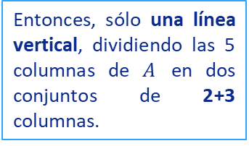
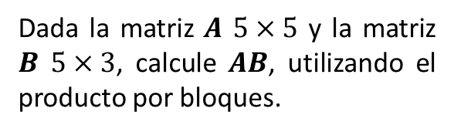
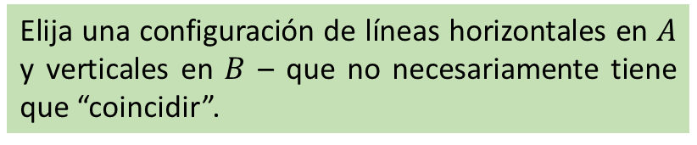
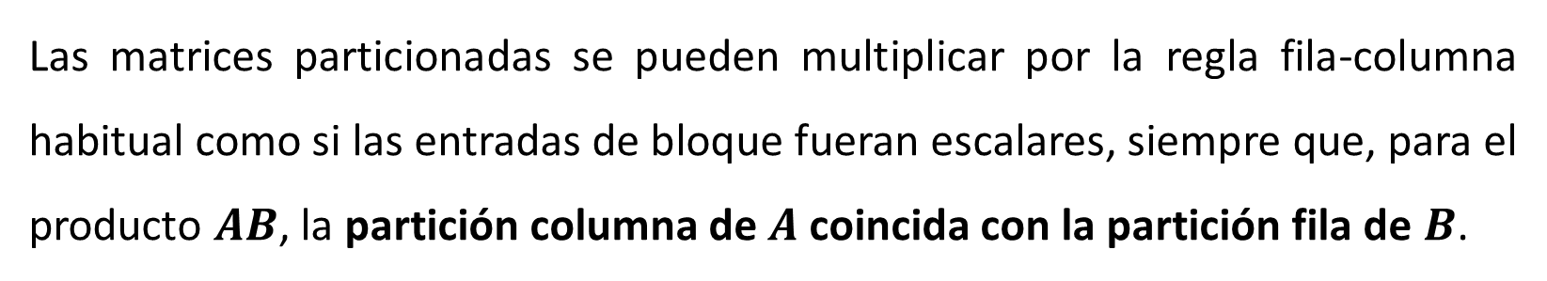
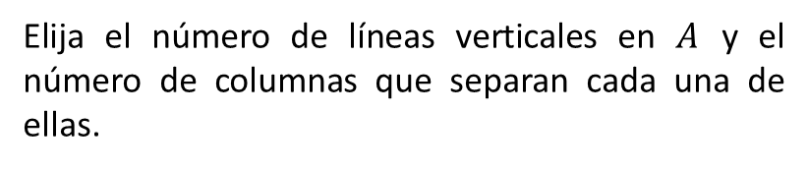
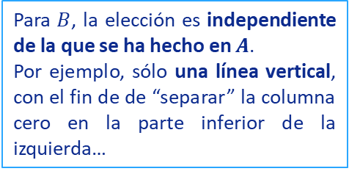
Lección 8
Las matrices particionadas se pueden multiplicar por la regla fila-columna habitual como si las entradas de bloque fueran escalares, siempre que, para el producto $AB$, la partición columna de $A$ coincida con la partición fila de $B$.
1. Matriz Particionada
2. Suma y producto por un escalar por bloques
Ejemplo
Dada la matriz $A$ $5×5$ y la matriz $B$ $5×3$, calcule $AB$, utilizando el producto por bloques.
DIVISIÓN POR BLOQUES
3. Transposición por bloques
División vertical de $A$ y división horizontal de $B$:
Elija el número de líneas verticales en $A$ y el número de columnas que separan cada una de ellas.
$$A=\left(\begin{matrix}\begin{matrix} 1 & 2 \\ 3 & 0\end{matrix} & \begin{matrix}0 & 0 & 1 \\ 2 & 0 & 0\end{matrix} \\ \begin{matrix}−1 & 1 \\ 1 & 0 \\ 0 & 3\end{matrix} & \begin{matrix}1 & 0 & 0 \\ 0 & 1 & 0 \\ 0 & 0 & 1\end{matrix}\end{matrix}\right)$$
Entonces, sólo una línea vertical, dividiendo las 5 columnas de $A$ en dos conjuntos de 2+3 columnas.
4. Producto por bloques
Divide 𝐵 horizontalmente de forma análoga, respectando el número de línies y el número de filas entre ellas.
$$B=\left(\begin{matrix}\begin{matrix}1 \\ 2\end{matrix} & \begin{matrix}3 & 0 \\ 0 & −1\end{matrix} \\ \begin{matrix}0 \\ 0 \\ 0\end{matrix} & \begin{matrix}−1 & 0 \\ 0 & 1 \\ 2 & 0\end{matrix}\end{matrix}\right)$$
Para$B$, la elección es independiente de la que se ha hecho en $A$.
Por ejemplo, sólo una línea vertical, con el fin de de “separar” la columna cero en la parte inferior de la izquierda…
¡Inténtelo!
División horizontal de $A$ y división vertical de $B$:
Elija una configuración de líneas horizontales en $A$ y verticales en $B$ – que no necesariamente tiene que “coincidir”.

Slide 14


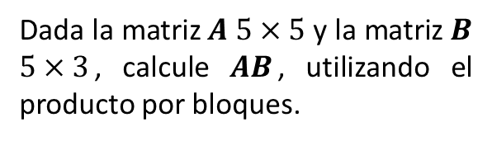






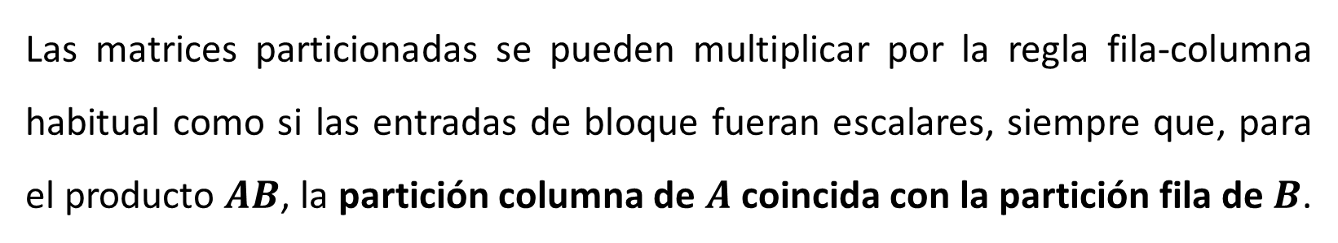







Lección 8
Las matrices particionadas se pueden multiplicar por la regla fila-columna habitual como si las entradas de bloque fueran escalares, siempre que, para el producto $AB$, la partición columna de $A$ coincida con la partición fila de $B$.
1. Matriz Particionada
2. Suma y producto por un escalar por bloques
Ejemplo
Dada la matriz $A$ $5×5$ y la matriz $B$ $5×3$, calcule $AB$, utilizando el producto por bloques.
$$A_{11}=\left(\begin{matrix}1 & 2 \\ 3 & 0\end{matrix}\right)$$
$$A_{12}=\left(\begin{matrix}0 & 0 & 1 \\ 2 & 0 & 0\end{matrix}\right)$$
$A_{21}=\left(\begin{matrix}−1 & 1 \\ 1 & 0 \\ 0 & 3\end{matrix}\right)$
$$A_{22}=I_{3}$$
3. Transposición por bloques
$$A=\left(\begin{matrix}\begin{matrix} 1 & 2 \\ 3 & 0\end{matrix} & \begin{matrix}0 & 0 & 1 \\ 2 & 0 & 0\end{matrix} \\ \begin{matrix}−1 & 1 \\ 1 & 0 \\ 0 & 3\end{matrix} & \begin{matrix}1 & 0 & 0 \\ 0 & 1 & 0 \\ 0 & 0 & 1\end{matrix}\end{matrix}\right)$$
$\left(\begin{matrix}5 \\ 3\end{matrix}\right)$
$$\left(\begin{matrix}3 & −2 \\ 9 & 0\end{matrix}\right)+\left(\begin{matrix}2 & 0 \\ −2 & 0\end{matrix}\right)=\left(\begin{matrix}5 & −2 \\ 7 & 0\end{matrix}\right)$$
$$=\left(\begin{matrix}A_{11} & A_{12} \\ A_{21} & A_{22}\end{matrix}\right)$$
$$\left(\begin{matrix}0 \\ 0\end{matrix}\right)$$
$\left(\begin{matrix}1 & 2 \\ 3 & 0\end{matrix}\right)$ $\left(\begin{matrix}3 & 0 \\ 0 & −1\end{matrix}\right)$+ $\left(\begin{matrix}0 & 0 & 1 \\ 2 & 0 & 0\end{matrix}\right)$ $\left(\begin{matrix}−1 & 0 \\ 0 & 1 \\ 2 & 0\end{matrix}\right)$
4. Producto por bloques
$\left(\begin{matrix}1 & 2 \\ 3 & 0\end{matrix}\right) \left(\begin{matrix}1 \\ 2\end{matrix}\right)+$
Use las propiedades
$$AB=\left(\begin{matrix}A_{11} & A_{12} \\ A_{21} & A_{22}\end{matrix}\right)\left(\begin{matrix}B_{11} & B_{12} \\ B_{21} & B_{22}\end{matrix}\right)=\left(\begin{matrix}A_{11}B_{11}+A_{12}B_{21} & A_{11}B_{12}+A_{12}B_{22} \\ A_{21}B_{11}+A_{22}B_{21} & A_{21}B_{12}+A_{22}B_{22}\end{matrix}\right)$$
$$B_{11}=\left(\begin{matrix}1 \\ 2\end{matrix}\right)$$
$$B_{12}=\left(\begin{matrix}3 & 0 \\ 0 & −1\end{matrix}\right)$$
$B_{21}=O_{3×1}$
$B_{22}=\left(\begin{matrix}−1 & 0 \\ 0 & 1 \\ 2 & 0\end{matrix}\right)$
$$B=\left(\begin{matrix}\begin{matrix}1 \\ 2\end{matrix} & \begin{matrix}3 & 0 \\ 0 & −1\end{matrix} \\ \begin{matrix}0 \\ 0 \\ 0\end{matrix} & \begin{matrix}−1 & 0 \\ 0 & 1 \\ 2 & 0\end{matrix}\end{matrix}\right)$$
¡Inténtelo!
$$=\left(\begin{matrix}B_{11} & B_{12} \\ B_{21} & B_{22}\end{matrix}\right)$$
$\left(\begin{matrix}−1 & 1 \\ 1 & 0 \\ 0 & 3\end{matrix}\right)$ $\left(\begin{matrix}1 \\ 2\end{matrix}\right)+$
$\left(\begin{matrix}−1 & 1 \\ 1 & 0 \\ 0 & 3\end{matrix}\right)\left(\begin{matrix}3 & 0 \\ 0 & −1\end{matrix}\right)+$
$$O_{3×1}$$
$$B_{22}$$
$$\left(\begin{matrix}1 \\ 1 \\ 6\end{matrix}\right)$$
$$\left(\begin{matrix}−3 & −1 \\ 3 & 0 \\ 0 & −3\end{matrix}\right)+\left(\begin{matrix}−1 & 0 \\ 0 & 1 \\ 2 & 0\end{matrix}\right)=\left(\begin{matrix}−4 & −1 \\ 3 & 1 \\ 2 & −3\end{matrix}\right)$$

Slide 15








Lección 8
Las matrices particionadas se pueden multiplicar por la regla fila-columna habitual como si las entradas de bloque fueran escalares, siempre que, para el producto $AB$, la partición columna de $A$ coincida con la partición fila de $B$.
1. Matriz Particionada
2. Suma y producto por un escalar por bloques
Ejemplo
Dada la matriz $A$ $5×5$ y la matriz $B$ $5×3$, calcule $AB$, utilizando el producto por bloques.
3. Transposición por bloques
$$A=\left(\begin{matrix}\begin{matrix} 1 & 2 \\ 3 & 0\end{matrix} & \begin{matrix}0 & 0 & 1 \\ 2 & 0 & 0\end{matrix} \\ \begin{matrix}−1 & 1 \\ 1 & 0 \\ 0 & 3\end{matrix} & \begin{matrix}1 & 0 & 0 \\ 0 & 1 & 0 \\ 0 & 0 & 1\end{matrix}\end{matrix}\right)$$
$\left(\begin{matrix}5 \\ 3\end{matrix}\right)$
$$\left(\begin{matrix}3 & −2 \\ 9 & 0\end{matrix}\right)+\left(\begin{matrix}2 & 0 \\ −2 & 0\end{matrix}\right)=\left(\begin{matrix}5 & −2 \\ 7 & 0\end{matrix}\right)$$
$$=\left(\begin{matrix}A_{11} & A_{12} \\ A_{21} & A_{22}\end{matrix}\right)$$
$$\left(\begin{matrix}0 \\ 0\end{matrix}\right)$$
$\left(\begin{matrix}1 & 2 \\ 3 & 0\end{matrix}\right)$ $\left(\begin{matrix}3 & 0 \\ 0 & −1\end{matrix}\right)$+ $\left(\begin{matrix}0 & 0 & 1 \\ 2 & 0 & 0\end{matrix}\right)$ $\left(\begin{matrix}−1 & 0 \\ 0 & 1 \\ 2 & 0\end{matrix}\right)$
PRODUCTO
4. Producto por bloques
$\left(\begin{matrix}1 & 2 \\ 3 & 0\end{matrix}\right) \left(\begin{matrix}1 \\ 2\end{matrix}\right)+$
$$AB=\left(\begin{matrix}\begin{matrix} \\ \end{matrix} & \begin{matrix} & \\ & \end{matrix} \\ \begin{matrix} \\ \\ \end{matrix} & \begin{matrix} & \\ & \\ & \end{matrix}\end{matrix}\right)$$
$$\begin{matrix}5 \\ 3\end{matrix}$$
$$\begin{matrix}5 & −2 \\ 7 & 0\end{matrix}$$
$$AB=\left(\begin{matrix}A_{11} & A_{12} \\ A_{21} & A_{22}\end{matrix}\right)\left(\begin{matrix}B_{11} & B_{12} \\ B_{21} & B_{22}\end{matrix}\right)=\left(\begin{matrix}A_{11}B_{11}+A_{12}B_{21} & A_{11}B_{12}+A_{12}B_{22} \\ A_{21}B_{11}+A_{22}B_{21} & A_{21}B_{12}+A_{22}B_{22}\end{matrix}\right)$$
$$B=\left(\begin{matrix}\begin{matrix}1 \\ 2\end{matrix} & \begin{matrix}3 & 0 \\ 0 & −1\end{matrix} \\ \begin{matrix}0 \\ 0 \\ 0\end{matrix} & \begin{matrix}−1 & 0 \\ 0 & 1 \\ 2 & 0\end{matrix}\end{matrix}\right)$$
$$\begin{matrix}1 \\ 1 \\ 6\end{matrix}$$
$$\begin{matrix}−4 & −1 \\ 3 & 1 \\ 2 & −3\end{matrix}$$
¡Inténtelo!
$$=\left(\begin{matrix}B_{11} & B_{12} \\ B_{21} & B_{22}\end{matrix}\right)$$
$\left(\begin{matrix}−1 & 1 \\ 1 & 0 \\ 0 & 3\end{matrix}\right)$ $\left(\begin{matrix}1 \\ 2\end{matrix}\right)+$
$\left(\begin{matrix}−1 & 1 \\ 1 & 0 \\ 0 & 3\end{matrix}\right)\left(\begin{matrix}3 & 0 \\ 0 & −1\end{matrix}\right)+$
$$O_{3×1}$$
$$B_{22}$$
$$\left(\begin{matrix}1 \\ 1 \\ 6\end{matrix}\right)$$
$$\left(\begin{matrix}−3 & −1 \\ 3 & 0 \\ 0 & −3\end{matrix}\right)+\left(\begin{matrix}−1 & 0 \\ 0 & 1 \\ 2 & 0\end{matrix}\right)=\left(\begin{matrix}−4 & −1 \\ 3 & 1 \\ 2 & −3\end{matrix}\right)$$

Slide 16



Lección 8
¡Mejor tener lápiz y papel antes de intentarlo!…
1. Matriz Particionada
2. Suma y producto por un escalar por bloques
3. Transposición por bloques
4. Producto por bloques
¡Inténtelo!

Slide 17


Lección 8
Quiz
1. Matriz Particionada
Click the Quiz button to edit this object
2. Suma y producto por un escalar por bloques
3. Transposición por bloques
4. Producto por bloques
¡Inténtelo!

Slide 18


Fin de la Lección 8
¡Esperamos que le haya sido de utilidad!
1. Matriz Particionada
2. Suma y producto por un escalar por bloques
3. Transposición por bloques
4. Producto por bloques
¡Inténtelo!
By EngiMath TEAM

